Slide 1
সবাইকে শুভেচ্ছা

Slide 2
পরিচিতি
পাঠ পরিচিতি:
শিক্ষক পরিচিতি:
শ্রেণি: তৃতীয়
বিষয়: বাংলাদেশ ও বিশ্বপরিচয়
পৃষ্ঠা: ২
সময়: ৫০ মিনিট
মোহা: জাহাঙ্গীর রেজা
প্রধান শিক্ষক
কানারহাট মডেল সরকারি
প্রাথমিক বিদ্যালয়

Slide 3
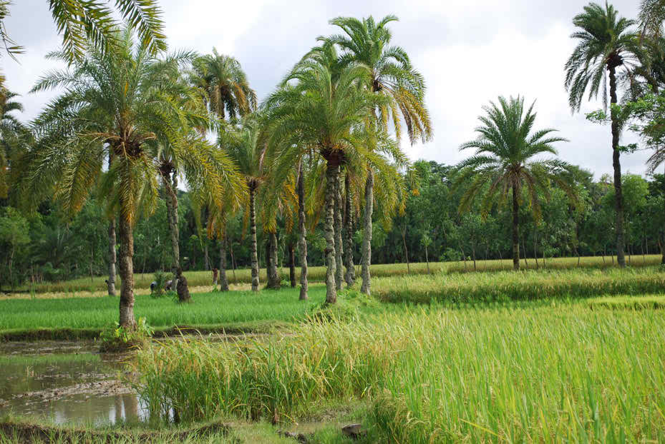
আবেগ সৃষ্টি
ভিডিও

Slide 4
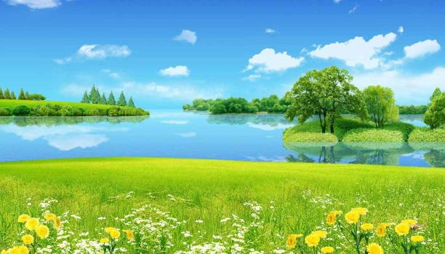
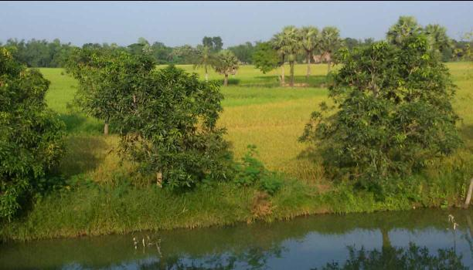
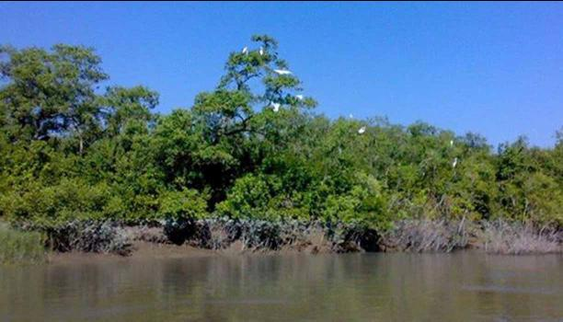
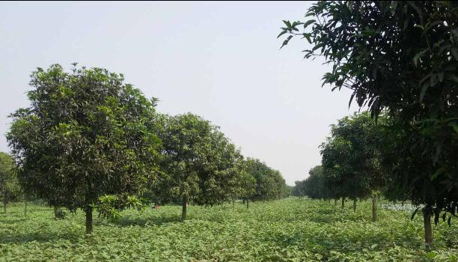
পূর্বজ্ঞান যাচাই
ছবিতে যে স্থানগুলো দেখতে পাচ্ছ এখানে কি মানুষ বসবাস করে?

Slide 5
পূর্বজ্ঞান যাচাই
ছবিতে আমরা কি দেখতে পাচ্ছি?

Slide 6
পূর্বজ্ঞান যাচাই
প্রকৃতি

Slide 7
পূর্বজ্ঞান যাচাই
এখানে কি ধরনের পরিবেশ সৃষ্টি হয়েছে?

Slide 8
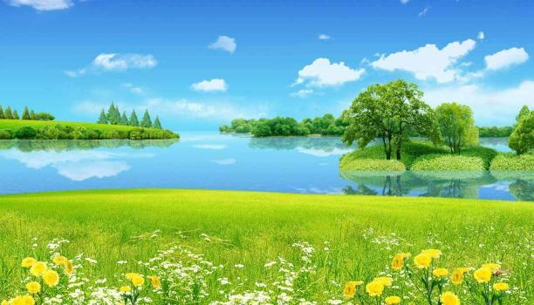
পূর্বজ্ঞান যাচাই
প্রাকৃতিক পরিবেশ

Slide 9
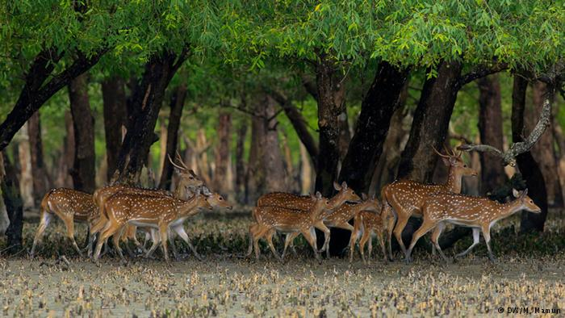
পাঠ ঘোষণা
প্রাকৃতিক পরিবেশ

Slide 10
শিখনফল
☞ প্রাকৃতিক পরিবেশ কাকে বলে বলতে পারবে।
☞ প্রাকৃতিক পরিবেশের ‍বিভিন্ন উপাদান সনাক্ত করতে পারবে।

Slide 11
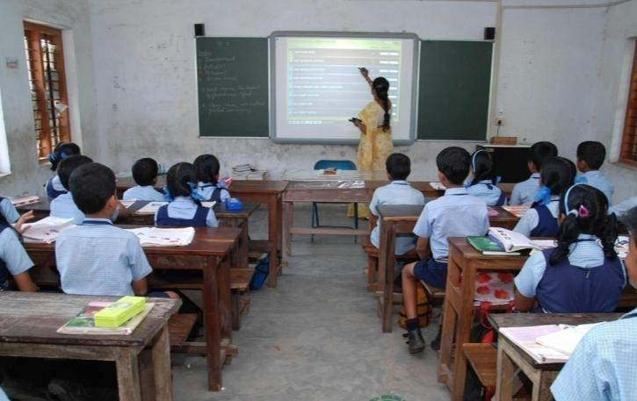
উপস্থাপন

Slide 12
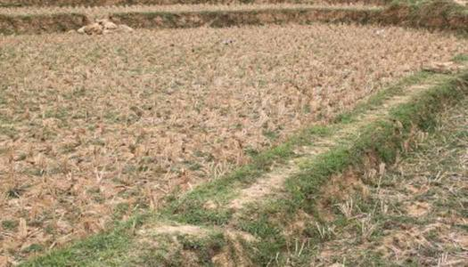
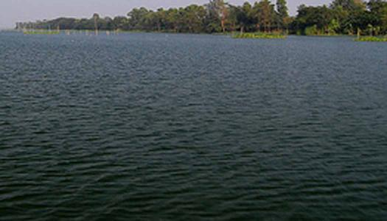
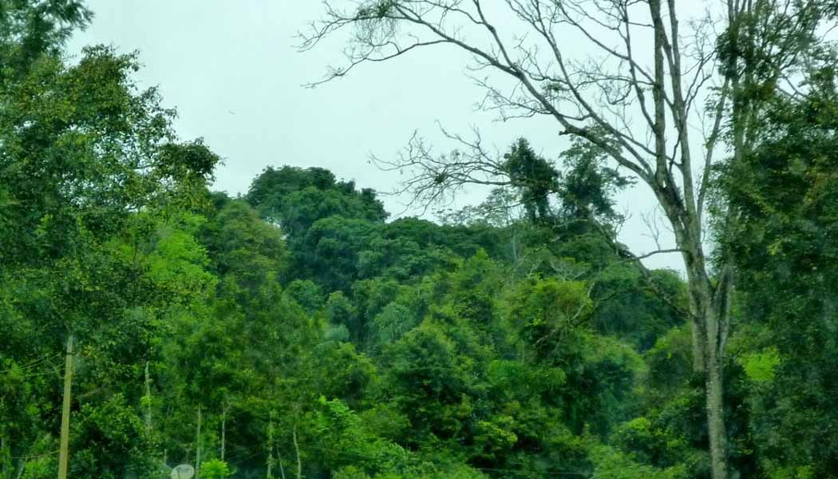
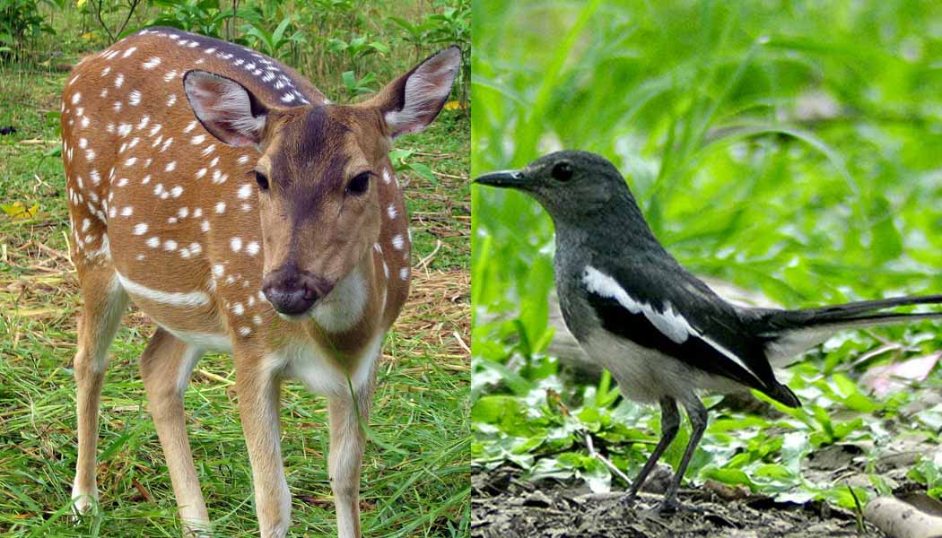
ছবি দেখি ও বলি
ভূমি
পানি
পশু-পাখি
গাছপালা
প্রাকৃতিক পরিবেশের।
ছবিতে আমরা কোন পরিবেশের উপাদান দেখতে পাচ্ছি?

Slide 13
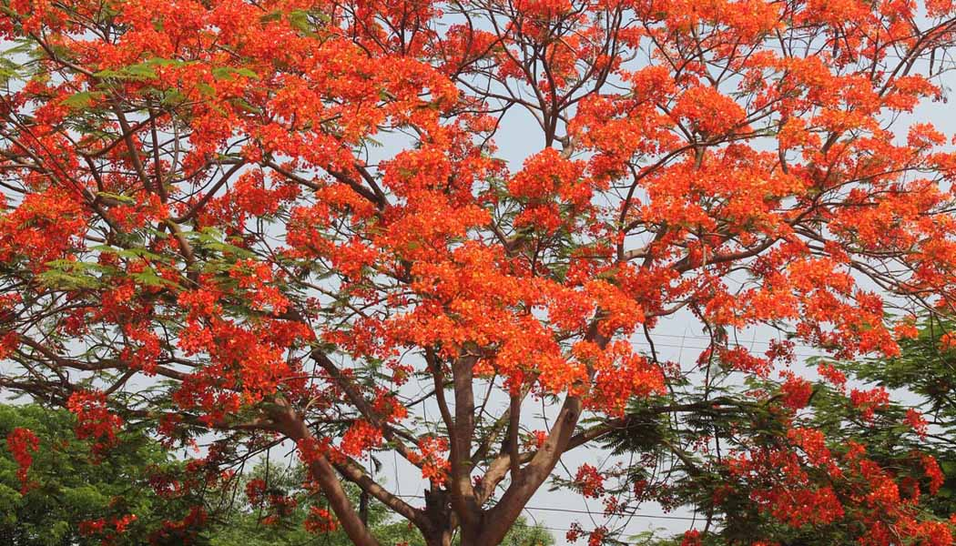
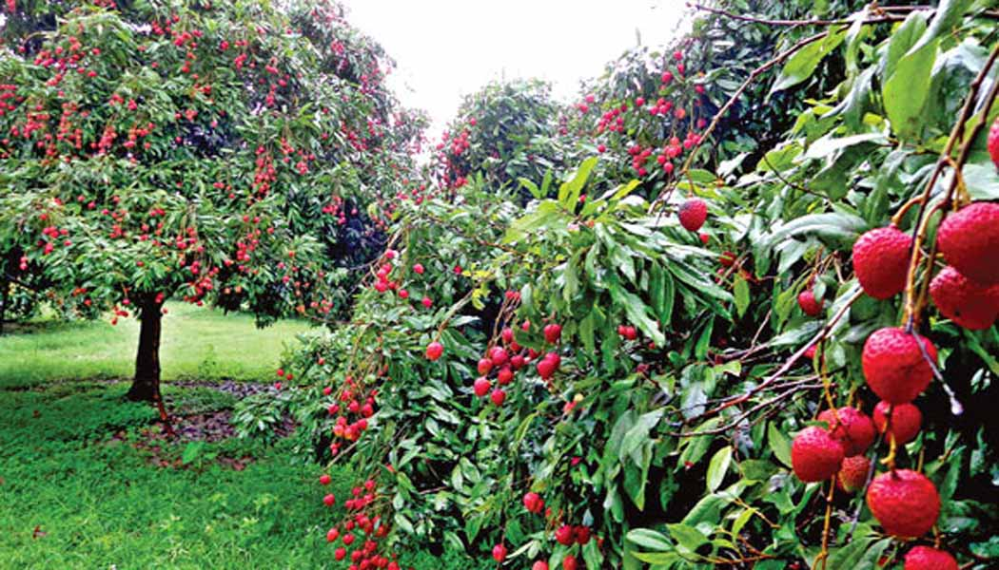
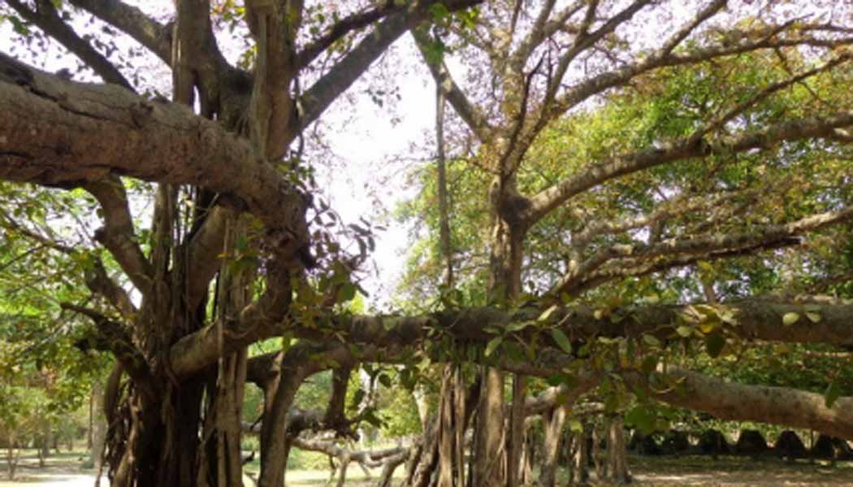
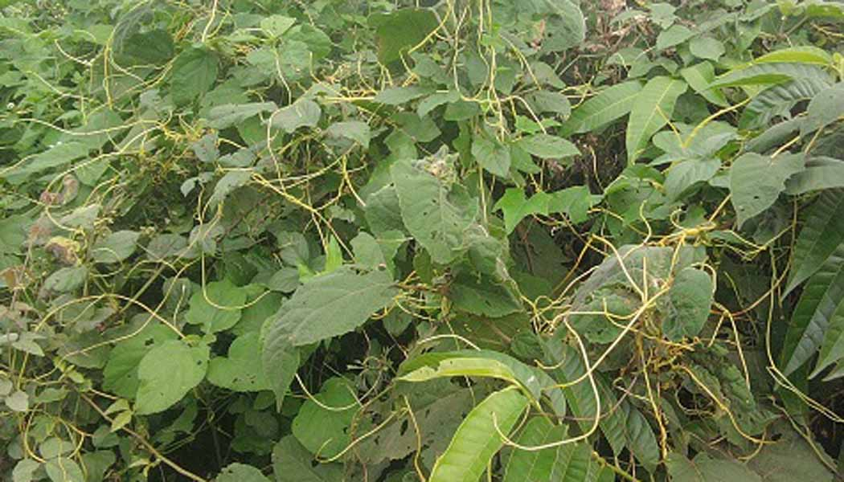
ছবি দেখি ও বলি
ফুল গাছ
ফল গাছ
লতা-পাতা
বৃক্ষ
প্রাকৃতিক পরিবেশের।
ছবিতে আমরা কোন পরিবেশের উপাদান দেখতে পাচ্ছি?

Slide 14
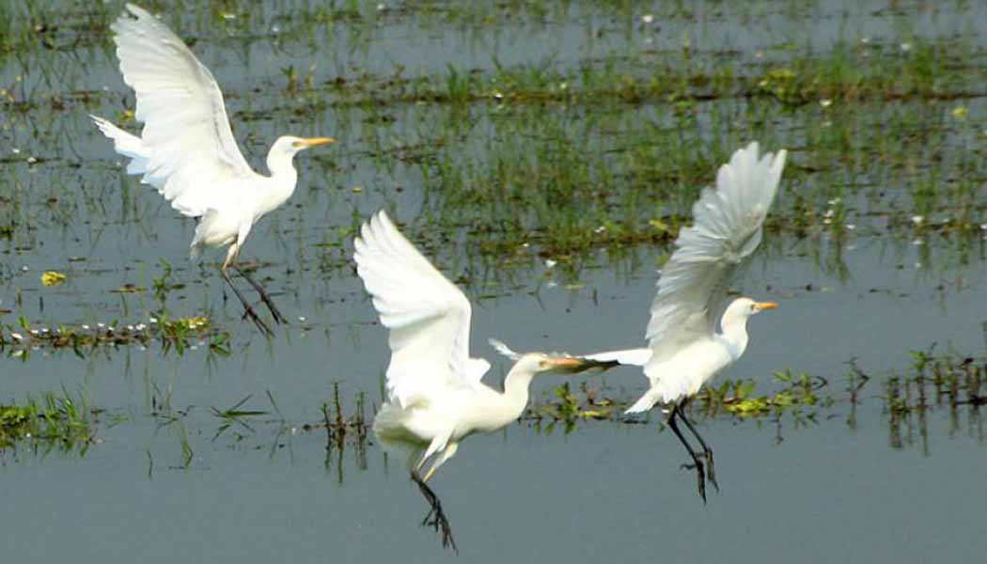
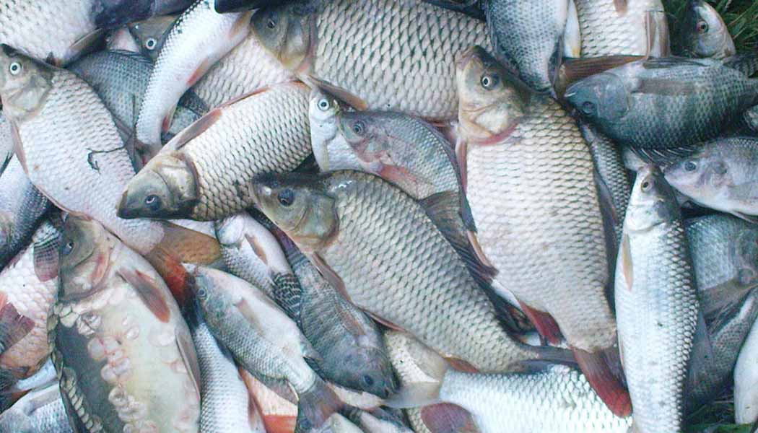
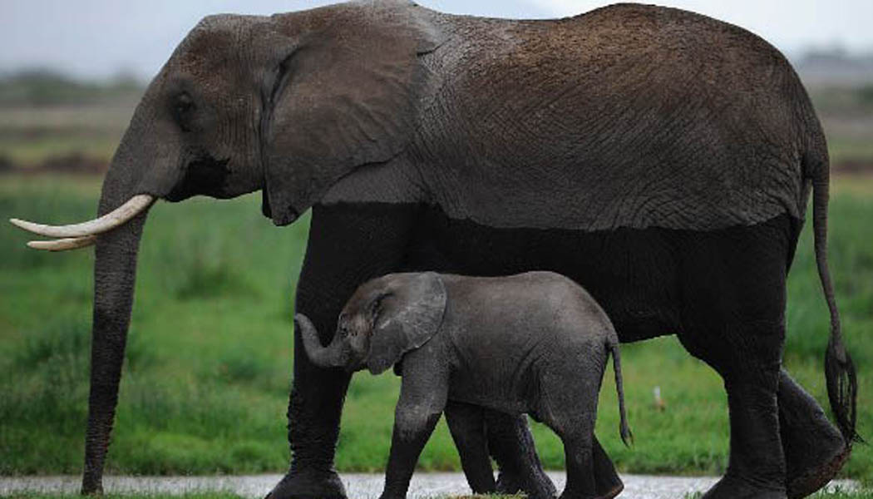
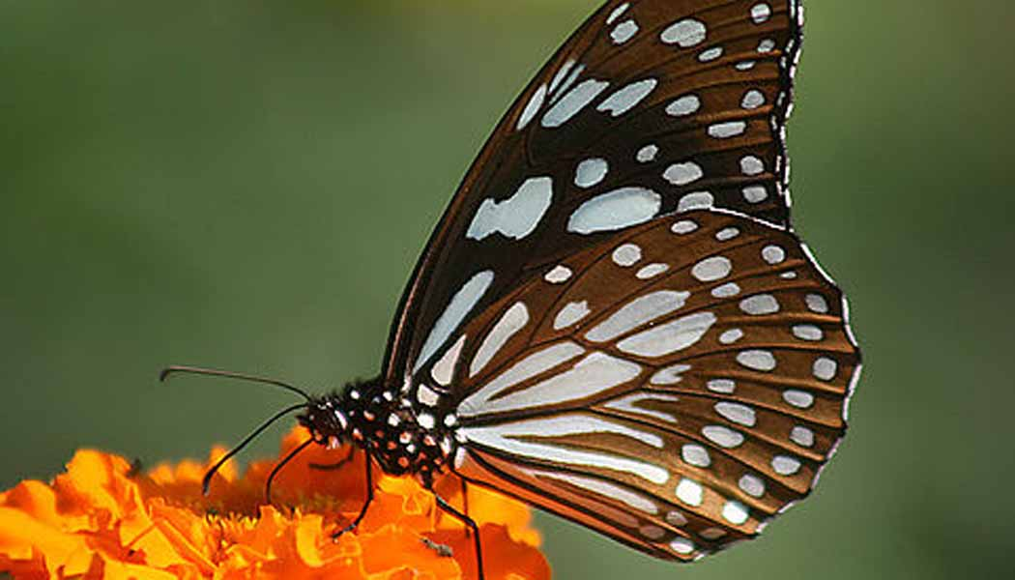
ছবি দেখি ও বলি
পাখি
মাছ
প্রাণী
কীটপতঙ্গ
প্রাকৃতিক পরিবেশের।
ছবিতে আমরা কোন পরিবেশের উপাদান দেখতে পাচ্ছি?

Slide 15
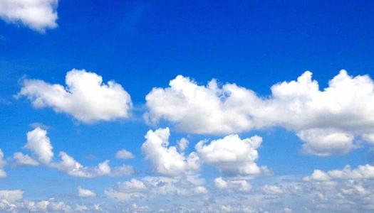
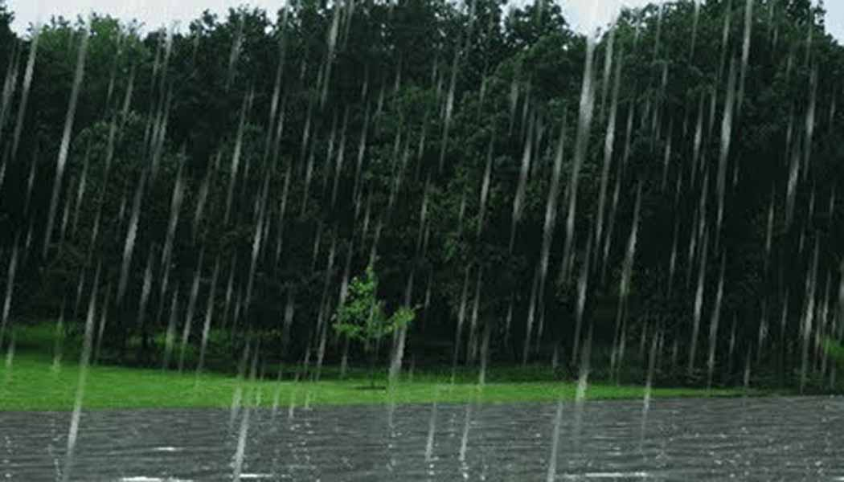
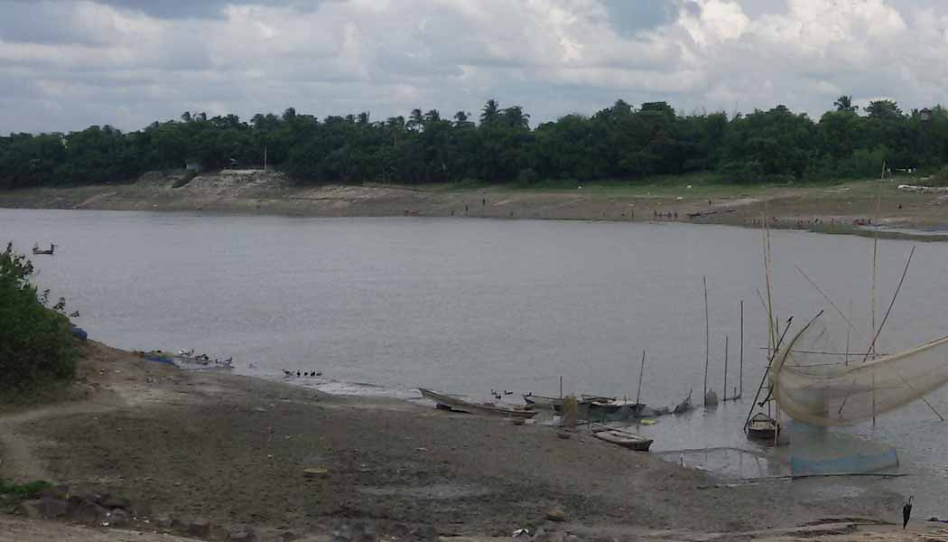
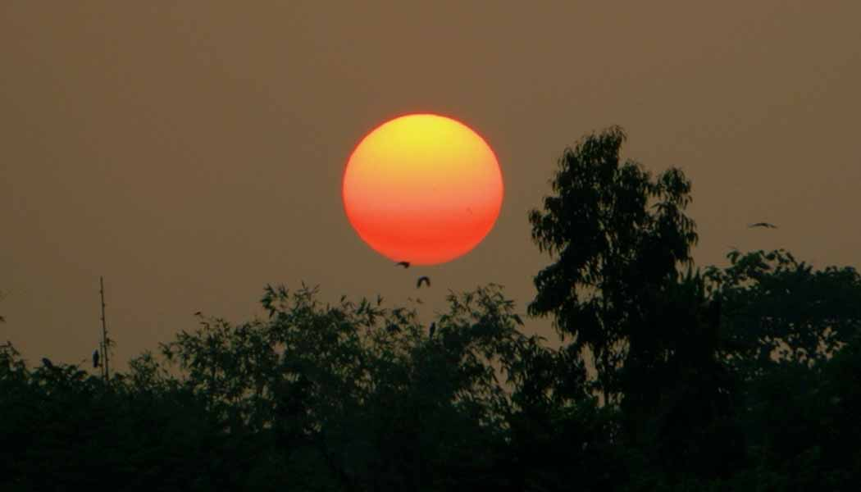
ছবি দেখি ও বলি
মেঘ
বৃষ্টি
নদী
সূর্য
প্রাকৃতিক পরিবেশের।
ছবিতে আমরা কোন পরিবেশের উপাদান দেখতে পাচ্ছি?

Slide 16
প্রাকৃতিক পরিবেশ
মাছ
পাখি
ভূমি
প্রাকৃতিক পরিবেশের উপাদান
পশু
পানি
গাছপালা

Slide 17
প্রাকৃতিক পরিবেশ
কীটপতঙ্গ
ফল
নদী
প্রাকৃতিক পরিবেশের উপাদান
ফুল
মেঘ
লতাপাতা

Slide 18
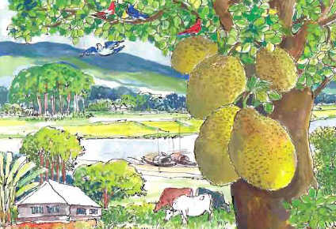
প্রাকৃতিক পরিবেশ
প্রকৃতির বিভিন্ন উপাদান নিয়ে যে পরিবেশ গঠিত হয় তাকে প্রাকৃতিক পরিবেশ বলে।

Slide 19
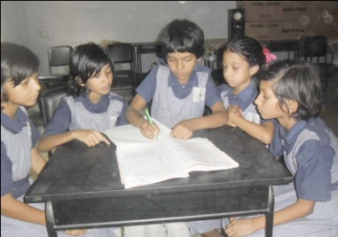
অনুশীলন

Slide 20
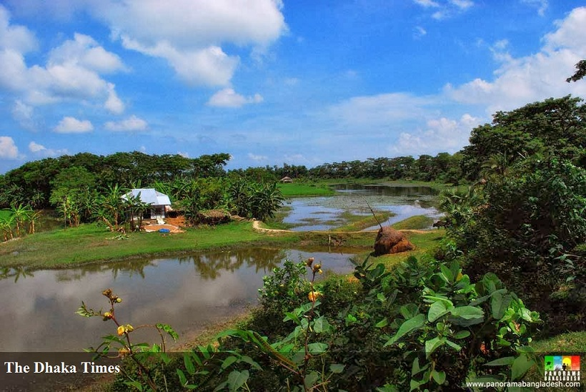
দলীয় কাজ
শ্রেণিকক্ষের জানালা দিয়ে বাইরে তাকাও। প্রাকৃতিক পরিবেশের কী কী উপাদান দেখা যাচ্ছে? সেগুলোর তালিকা তৈরি কর।

Slide 21
জোড়ায় কাজ
নিচের ছকে প্রাকৃতিক পরিবেশের উপাদানগুলোর নাম লেখ।
গাছ | প্রাণী | পানি

Slide 22
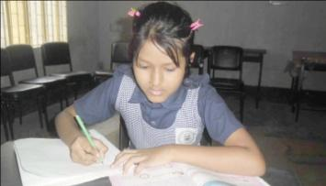
মূল্যায়ন

Slide 23
মূল্যায়ন
গাছ
সঠিক উত্তর
১। প্রাকৃতিক পরিবেশের উপাদান কোনটি?
ক. বাড়ি খ. গাছ
গ. রাস্তা ঘ. সেতু

Slide 24
মূল্যায়ন
প্রাণী
সঠিক উত্তর
২। পাখি একটি-
ক. উদ্ভিদ খ. বাতাস
গ. পানি ঘ. প্রাণী

Slide 25
মূল্যায়ন
প্রাকৃতিক
সঠিক উত্তর
৩। আকাশ ও মাটি কোন ধরনের পরিবেশের উপাদান?
ক. প্রাকৃতিক খ. সামাজিক
গ. অথর্নৈতিক ঘ. রাজনৈতিক

Slide 26
মূল্যায়ন
প্রকৃতি
সঠিক উত্তর
৪। তুমি বনে বেড়াতে গেলে চারিদিকে কি দেখতে পাবে?
ক. গাছপালা খ. প্রকৃতি
গ. মাটি ঘ. পশুপাখি

Slide 27
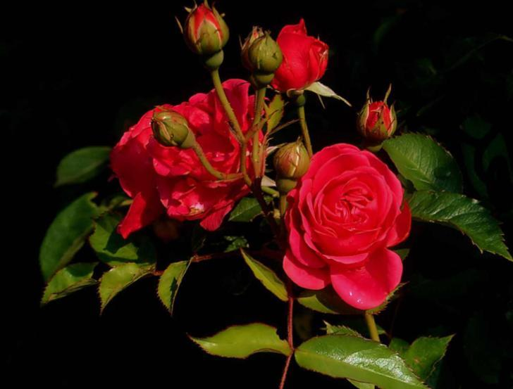
পাঠ সমাপ্তি

